Slide 1




互联网+时代
初中英语课堂教学范式发布
领衔学校：常州市焦溪初级中学
参与学校：常州市新闸中学
常州市正衡中学天宁分校
常州市实验初级中学天宁分校

Slide 2

CONTENTS
1
英语范式研究历程
2
英语教学范式模型
3
英语范式应用建议

Slide 3
第一部分
英语范式研究历程

Slide 4
组建团队
机遇挑战
实践反思
成长共同体
立足常态
协同提升

Slide 5

硬件保障
多功能录播教室
交互一体黑板
数字化教室

Slide 6
收获成果
成果名称 | 作者
英语听说教学范式 | 沈淼
英语阅读教学范式 | 陆滢
7B Unit 4 Integrated Skills教学案例 | 陶韬
8B Unit 3 Integrated Skills教学案例 | 沈淼
9A Unit 3 Welcome to the unit教学案例 | 盛凌
7B Unit1 Reading教学案例 | 严玉萍
8B Unit7 Reading教学案例 | 吉燕 王娟
9A Unit2 Reading教学案例 | 范煜华

Slide 7
事件回顾
设计
方案
学习
培训
专家认证
2016
教学
研究
范式发布
成果
梳理
2017

Slide 8
第二部分
英语教学范式模型

Slide 9
互联网+时代初中英语课堂教学范式发布
英语听说教学范式
英语阅读教学范式

Slide 10

流程与框架
情境代入
任务驱动
资源链接
个性学习
真实情景
交际运用
添标题
添加标题
TED公众号 口语陪练网
一起作业 趣趣英语
沪江英语 数字平台
……
添加标题
英语听说教学范式 框架图

Slide 11
课例：7A Unit6 Integrated Skills
学习活动 | 活动方式
情境导入：填字游戏 | 完成游戏，导入学习。
活动一：听说活动 | 自主学习，解决新知。
活动二：问卷调查 | 自主学习，小组分享。
活动三：思维导图 | 绘制思维导图，上传分享。
活动四：拓展运用 | 小组合作，汇报交流。
活动五：情感提升 | 搜索资源，交流分享。

Slide 12

流程与框架
选取适切的富媒体资源
激发学习兴趣
任务驱动生成交际需求
进行个性学习
添加标题
再设大情境深层次拓展
提高思维品质
添加标题

Slide 13
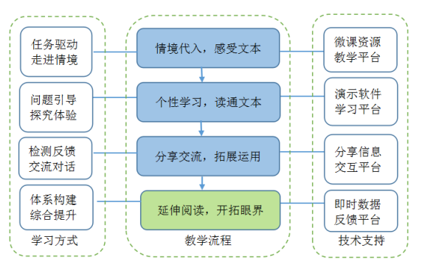
流程与框架
英语阅读教学范式 框架图

Slide 14
课例：8A Unit7 Reading
学习活动 | 活动方式
情境导入 | 师生对话，生生对话。
活动一：领略四季美 | 自主学习，解决新知， 分享学习结果。
活动二：感知诗歌美 | 自主学习，交流分享。
活动三：争做朗读者 | 小组合作，汇报展示。
活动四：争当小诗人 | 自主创作，小组合作，上传分享。

Slide 15
变革教学方式
互联网+
英语课堂
融通学习环境
开放学习空间
实现个性生长

Slide 16
第三部分
英语范式应用建议
教师角色转变
新学习常规的养成
创建互联网+时代的英语学习场景

Slide 17

教师角色的转变
身份转变：学习主题及其过程的设计者、指导者与促进者；主要任务是培养学生具备终身学习所需要的习惯和规则。
观念转变：主动拥抱新技术，创新整合多元教学因素以创设更为真实和数字化的学习环境。

Slide 18

新学习常规的养成
预习、听课、复习、作业、小结
深入情境
自主学习
展示交流
问题反馈
拓展深化

Slide 19


创建互联网+时代的英语学习场景
浏览英语学习网站
1
2
下载海量资源
在线英语学习
3
4
即时学习讨论
发布共享心得
5
6
结交国外笔友

Slide 20

互联网+时代初中英语课堂教学范式发布
遇见未来的挑战，
最美在路上！

Slide 21
互联网+时代初中英语课堂教学范式发布
感谢聆听，敬请指导！
领衔学校：常州市焦溪初级中学
参与学校：常州市新闸中学
常州市正衡中学天宁分校
常州市实验初级中学天宁分校

